Slide 1
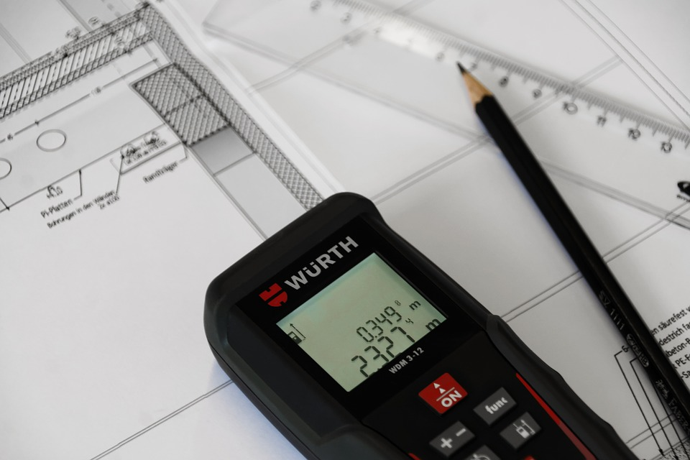
BAB 1
BESARAN DAN PENGUKURAN
Sumber: pixabay.com/WerbeFabrik

Slide 2
PETA KONSEP
BESARAN
Besaran Pokok
Besaran Turunan
Jumlah zat
Panjang
Massa
Waktu
Suhu
Kuat arus listrik
Gaya
Luas
Volume
Kecepatan
Massa jenis
Intensitas cahaya

Slide 3
BESARAN
Merupakan segala sesuatu yang dapat diukur dengan alat ukur dan nilainya dapat dinyatakan dengan angka
Contoh:
300 meter → 300 merupakan besaran dan meter merupakan satuan besaran panjang
10 liter → 10 merupakan besaran dan liter merupakan satuan besaran volume

Slide 4
BESARAN POKOK DAN TURUNAN
Besaran pokok
Besaran yang satuannya telah ditetapkan terlebih dahulu dan tidak diturunkan dari besaran lain.
No. | Nama Besaran | Satuan | Singkatan
1. | Panjang | Meter | m
2. | Massa | Kilogram | kg
3. | Waktu | Sekon | s
4. | Suhu | Kelvin | K
5. | Kuat arus listrik | Ampere | A
6. | Jumlah zat | Mol | mol
7. | Intensitas cahaya | Kandela | cd

Slide 5
BESARAN POKOK DAN TURUNAN
Panjang
Konversi satuan panjang
1 km = 1.000 m
1 cm = 10 mm
1 m = 100 cm
1 inci = 2,54 cm
Contoh soal
20 km = 20.000 m
5 inci = 0,127 m
4 m = 4.000 mm
300 mm = 0,3 m
Massa
Massa dan berat merupakan dua besaran yang berbeda. Massa sebuah benda menyatakan jumlah zat atau materi yang terkandung dalam benda, sedangkan berat benda merupakan gaya tarik Bumi yang dialami benda tersebut.
Konversi satuan massa
1 ton = 10 kuintal
1 kuintal = 100 kg
1 kg = 1.000 g
1 ons = 100 g
1 g = 1.000 mg

Slide 6
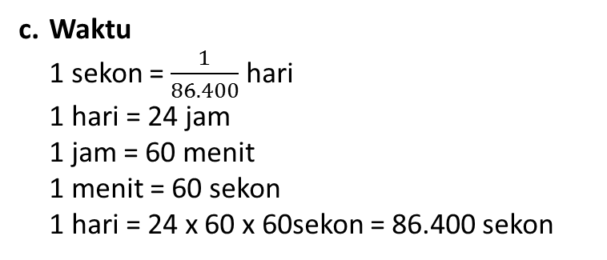
BESARAN POKOK DAN TURUNAN
Waktu
1 sekon = $\frac{1}{86.400}$ hari
1 hari = 24 jam
1 jam = 60 menit
1 menit = 60 sekon
1 hari = 24 x 60 x 60sekon = 86.400 sekon
Suhu
Suhu diukur dengan alat termometer. Termometer yang sering digunakan yaitu termometer raksa dan termometer alkohol. Satuan suhu dinyatakan dalam Celcius (ºC) dalam kehidupan sehari-hari dan Kelvin (K) dalam SI. Hubungan antar keduanya dapat dinyatakan dengan rumus:
T = (t + 273) K

Slide 7
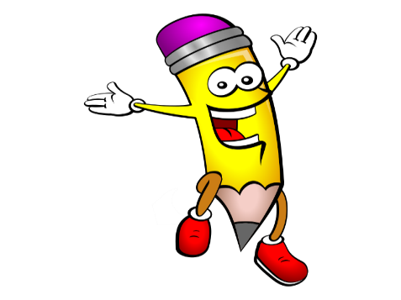
BESARAN POKOK DAN TURUNAN
Contoh Soal
Raisa memanaskan air hingga suhunya mencapai 65ºC. Berapakah suhu tersebut jika dinyatakan dalam Kelvin?
Diketahui: t = 65ºC
Dinyatakan T = … ?
Jawab:
T = (t + 273) K
= (65 + 273) K
= 338 K

Slide 8
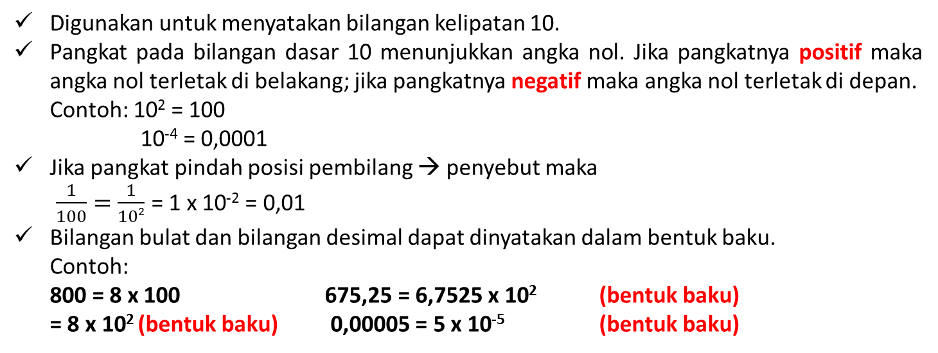
BESARAN POKOK DAN TURUNAN
Bentuk Baku
Digunakan untuk menyatakan bilangan kelipatan 10.
Pangkat pada bilangan dasar 10 menunjukkan angka nol. Jika pangkatnya positif maka angka nol terletak di belakang; jika pangkatnya negatif maka angka nol terletak di depan.
Contoh: 10² = 100
10⁻⁴ = 0,0001
Jika pangkat pindah posisi pembilang → penyebut maka
$\frac{1}{100}=\frac{1}{102}$ = 1 x 10⁻² = 0,01
Bilangan bulat dan bilangan desimal dapat dinyatakan dalam bentuk baku.
Contoh:
800 = 8 x 100 675,25 = 6,7525 x 10² (bentuk baku)
= 8 x 10² (bentuk baku) 0,00005 = 5 x 10⁻⁵ (bentuk baku)

Slide 9
BESARAN POKOK DAN TURUNAN
Besaran Turunan
Besaran yang satuannya diturunkan dari besaran pokok
Luas
L = p x l
Volume
V = sisi x sisi x sisi
Berat
W = m x g
Gaya
F = m x a
Massa Jenis
$\text{ρ}=\frac{m}{v}$
"ρ"=𝒎/𝒗

Slide 10
SATUAN BAKU DAN SATUAN TAK BAKU
Satuan baku merupakan satuan yang bila digunakan untuk mengukur, hasil pengukurannya selalu tetap untuk semua orang.
Satuan tak baku yang sering digunakan oleh manusia dalam kehidupan sehari-hari yaitu satuan tongkat untuk mengukur panjang dan satuan kaleng untuk mengukur volume zat cair.

Slide 11
PENGUKURAN DENGAN SATUAN BAKU DAN SATUAN TAK BAKU
Dalam mengukur panjang buku dapat digunakan dengan penggaris atau juga dengan satuan telapak tangan. Panjang buku, panjang telapak tangan, dan panjang penggaris adalah besaran panjang, sedangkan telapak tangan dan sentimeter merupakan satuan panjang.
Mengukur adalah membandingkan besaran yang diukur dengan besaran sejenis yang digunakan sebagai satuan.

Slide 12
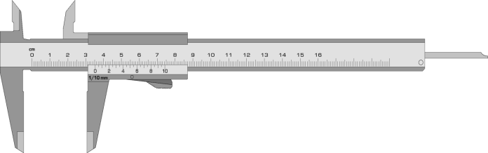
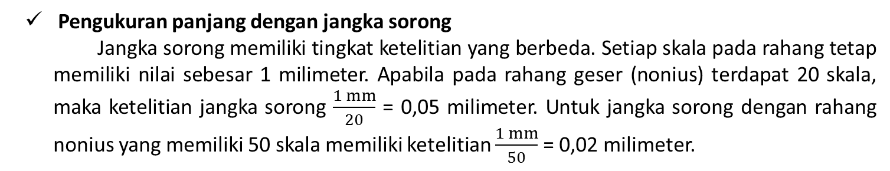
PENGUKURAN BESARAN POKOK
Pengukuran Panjang
Pengukuran panjang dengan penggaris
Beberapa macam penggaris yaitu penggaris lurus, penggarus siku dan penggaris gulung (meteran gulung). Penggaris memiliki tingkat ketelitian hingga 1 milimeter
Pengukuran panjang dengan jangka sorong
Jangka sorong memiliki tingkat ketelitian yang berbeda. Setiap skala pada rahang tetap memiliki nilai sebesar 1 milimeter. Apabila pada rahang geser (nonius) terdapat 20 skala, maka ketelitian jangka sorong $\frac{1 mm}{20}$ = 0,05 milimeter. Untuk jangka sorong dengan rahang nonius yang memiliki 50 skala memiliki ketelitian $\frac{1 mm}{50}$ = 0,02 milimeter.
Sumber: pixabay.com/andergrin

Slide 13
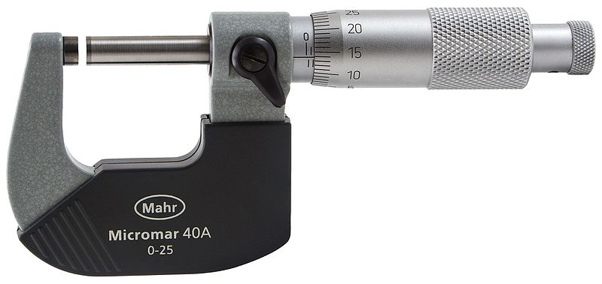
PENGUKURAN BESARAN POKOK
Pengukuran Panjang
Pengukuran panjang dengan mikrometer sekrup
Merupakan alat ukur panjang yang paling teliti dengan ketelitian 0,01 milimeter, digunakan untuk mengukur tebal benda yang berbentuk pelat, lembaran, atau mengukur diameter kawat.
Sumber: en.wikipedia.org/Lucasbosch

Slide 14
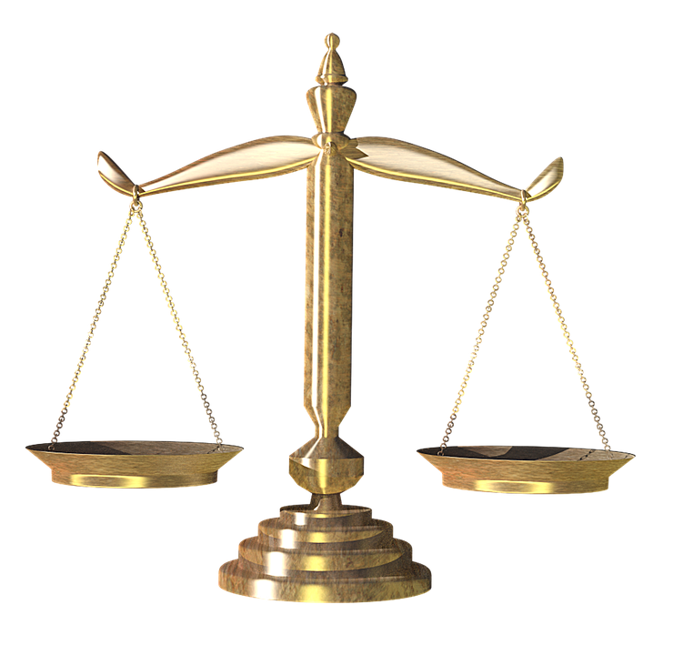
PENGUKURAN BESARAN POKOK
Pengukuran Massa
Neraca Ohaus (Neraca Batang)
Jenis-jenis neraca Ohaus yaitu neraca dua lengan, neraca tiga lengan, dan neraca empat lengan.
Neraca
Digunakan untuk mengukur massa benda yang lebih besar. Neraca ini digunakan untuk mengukur massa hingga 500 kg. Neraca jenis neraca pasar dan neraca dacin memiliki prinsip kerja yang sama, yaitu berprinsip pada tuas atau pengungkit.
Sumber:.pixabay.com/vanna44

Slide 15
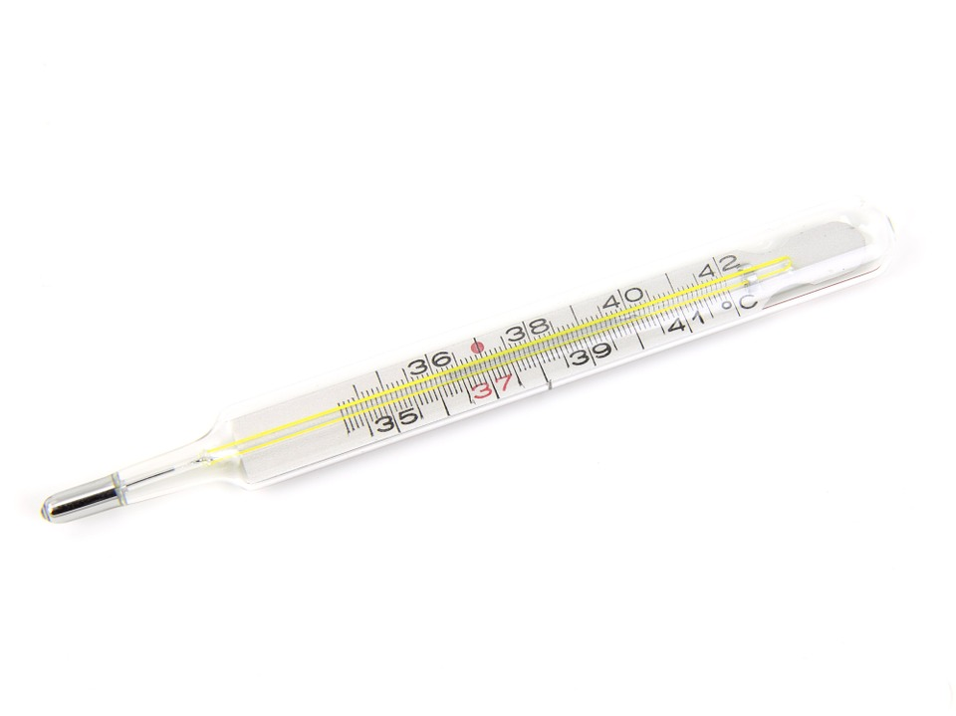
PENGUKURAN BESARAN POKOK
Pengukuran Waktu
Waktu dapat diukur dengan arloji dan stopwatch. Stopwattch memiliki tingkat ketelitian yang lebih tinggi dibandingkan arloji (0,1 sekon)
Pengukuran Suhu
Suhu benda diukur dengan alat termometer. Termometer yang paling sering dijumpai yaitu termometer klinis yang digunakan untuk mengukur suhu tubuh, dan termometer laboratorium yang digunakan dalam kegiatan percobaan laboratorium
Sumber: pixabay.com/PublicDomainPictures

Slide 16
PENGUKURAN BESARAN TURUNAN
Pengukuran Luas Benda
Misalnya panjang kertas 25 cm dan lebarnya 0 cm, maka luas kertas tersebut yaitu
Pengukuran Volume Benda Padat
Diketahui panjang sebuah balok 10 cm, lebar 6 cm dan tinggi 4 cm. berapakah volume balok tersebut?
L = p x l = 25cm x 20cm= 500 cm³ = 5 x 10⁻² m²
V = p x l x t = 10 cm x 6cm x 4cm = 240cm³
Pengukuran Volume Zat Cair
Misalnya pengukuran dilakukan pada cairan spiritus. Hasil pengukuran menunjukkan volume spiritus sebesar 30 mL

Slide 17
PENGUKURAN BESARAN TURUNAN
Pengukuran Makhluk Hidup
Beberapa contohnya yaitu bibit padi akan dipindahkan dari persemaian untuk ditanam setelah bibit tersebut berusia antara 3-4 minggu atau memiliki ketinggian antara 20 sampai 25 sentimeter serta ikan lele akan dipanen setelah ikan tersebut berusia antara 1,5 bulan hingga 2 bulan, yang memliki massa 1 kilogram untuk kapasitas 6 hingga 9 ekor.
Kerjakan latihan pada buku IPA Terpadu SMP kelas VII jilid 1 (Tim Abdi Guru) halaman 37

